Slide 1
-عزم القصور الذاتي -الزخم الزاوي -الطاقة الحركية الزاوية
اعداد: الدكتور محمد مطلك بدر الحاج لازم

Slide 2
عزم القصور الذاتي Torque
لماذا تثنى الركبة بدرجة اكبر في تكنيك عداء المسافات القصيرة (السرعة) ؟
بينما تكنيك عدو المسافات الطويلة لا يتضمن ثني الركبة بدرجة كبيرة؟

Slide 3
عزم القصور الذاتي Torque
تعلمنا ان الفارق الأساسي بين الحركة المستقيمة و الحركة الدورانية هو وجود محور للدوران.
و بالعودة لقوانين الحركة لنيوتن فأن القانون الأول بين لنا العلاقة بين كتلة الجسم و مقاومته للحركة (قصوره الذاتي)، بينما القانون الثاني تحدث عن علاقة القوة بالسرعة التي سيتحرك بها جسم ما و ارتباط هذه السرعة من جانب آخر بكتلة الجسم.
يمكن ان نعرف القصور الذاتي على انه: مقاومة الجسم للحركة و هو بالطبع مرتبط بعاملي كتلة الجسم و مقدار القوة. اما عزم القصور الذاتي فهو: مقاومة الجسم لتدويره..
في الحركات الدائرية (الزاوية) فان مقاومة الجسم لا تتوقف فقط على مقدار كتلته او على مقدار القوة المسببة لهذه الحركة بل يجب الاخذ بنظر الاعتبار بعده العمودي عن محور الدوران او بعبارة اصح البعد العمودي لنقطة تأثير القوة عن محور الدوران.

Slide 4
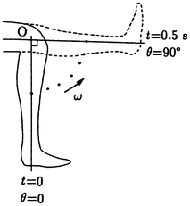
عزم القصور الذاتي Torque
ذكرنا في المحاضرة السابقة ان الجسم البشري مكون من عدة أجزاء و لكل جزء منها كتلة معينة و مركز ثقل معين، و هذه الأجزاء تشكل بمجموعها كتلة الجسم ككل.
و لان القصور الذاتي حسب قانون نيوتن الأول له علاقة مباشرة بكتلة الجسم فأن مثلا عزم القصور الذاتي للساق ككل يمثل مجموع العزوم لأجزائه (الفخذ، الساق، الكف).
القانون العام لعزم القصور الذاتي هو }(الكتلةx (نصف القطر)$2$ { ع قص=كxنق2 و بالتالي يكون عزم القصور الذاتي للساق ككل هو: عزم القصور الذاتي للفخذ + عزم القصور الذاتي للساق+ عزم القصور الذاتي للكف

Slide 5
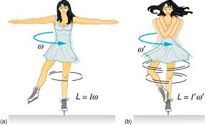
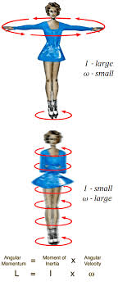
عزم القصور الذاتي Torque
كلما ابتعد مركز ثقل الجسم عن محور الدوران فأن قيمة عزم القصور الذاتي تزداد و هذا ما يفسر سهولة رفع الساق اذا كانت مثنية على ان تكون ممدودة من منطقة الركبة.
و في المهارات الرياضية هناك تطبيقات كثيرة لهذا المبدأ فأن تقريب انصاف اقطار الجسم او التكوير لدى لاعب التزلج يؤدي الى زيادة سرعة دورانه حول محوره الطولي و العكس صحيح.

Slide 6
الزخم الزاوي Angular Momentum
كما هو معلوم فأن الزخم يمثل كمية الحركة التي يمتلكها الجسم اثناء حركته.
في الحركة المستقيمة يمثل الزخم حاصل ضرب كتلة الجسم في سرعته ز=كxس
في الحركة الدورانية فان الزخم يساوي حاصل ضرب عزم القصور الذاتي في سرعته (السرعة الزاوية).
خ ز = ع قص x س ز
يتضح من ما تقدم العلاقة الواضحة لقوانين نيوتن الأول و الثاني و يجب دائما ملاحظة ان عند دراستنا للحركة الدورانية او الزاوية لها خصوصية فيما يخص المصطلحات المعتمدة .
فيما يخص قانون نيوتن الثالث ففي الحركة الدورانية يكون الفعل و رد الفعل يمثل الزخم الزاوي، فالجسم الذي يؤثر فيه بزخم معين فأن رد الفعل يكون بنفس كمية هذا الزخم الزاوي لكن بالاتجاه المعاكس و الامثلة كثيرة على ذلك .

Slide 7
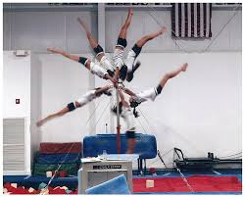
الطاقة الحركية الزاوية Angular Kinetic Energy
يمكننا استخراج الطاقة الحركية للجسم المتحرك حركة خطية من خلال القانون التالي: ط ح = 0.5 ك x س2 يمكن ان نعتبر ان الطاقة الحركية من اهم المؤشرات التي تهم الرياضي لتحقيق الهدف البدني او المهاري و كما هو واضح فأن مقدار هذه الطاقة مرتبط بكمية القوة التي يبذلها الرياضي لتحقيق الطاقة الحركية إضافة الى متطلبات المهارة و مؤشرها الملموس هو السرعة.
في التعريف الأساسي للحركة الخطية ذكرنا ان أجزاء الجسم ترسم خطوطا مستقيمة متوازية، و ينطبق نفس المبدأ في وصفنا لكمية الطاقة الحركية في الحركة المستقيمة حيث ان جميع أجزاء الجسم تمتلك نفس السرعة او هذه النقاط تمتلك نفس الطاقة الحركية، فاذا وضعنا نقاط افتراضية على الراس و الكتف و الورك و الركبة و الكاحل فأن الطاقة الحركية للجسم = طح الراس=طح للكتف=طح للورك= طح للركبة = طح للكاحل.
في الحركة الدائرية فأن الطاقة الحركية لنقاط الجسم تختلف تبعا لبعدها عن محور الدوران، فلو اخذنا حركة لاعب الجمباز فأن سرعة نقطة الورك اسرع من الكتف و نقطة الركبة اسرع الورك و تكون نقطة الكاحل هي اسرع كل النقاط و ذلك حسب قانون السرعة المحيطية (س م= س ز x نق).
اذا عوضنا متغيرات معادلة الطاقة الحركية و السرعة المحيطية فيصبح القانون: ط ح = 0.5ك.س زx ك.نق2 فيصبح عزم القصور الذاتي=كx نق2
و من هذا القانون نستطيع ان نعلل لماذا تختلف السرعة للنقاط في جسم لاعب الجمباز فأن هناك علاقة طردية بين السرعة المحيطية و نصف القطر و بما ان السرعة هي مؤشر الطاقة الحركية (ظاهريا) فان هناك علاقة طردية بين مقدار الطاقة الحركية التي يولدها الرياضي و بين مقدار عزم القصور الذاتي للجسم في الحركة الدورانية.

Slide 8
الطاقة الحركية الزاوية Angular Kinetic Energy
نستطيع القول الآن ان هناك ثلاث عوامل تؤثر في الطاقة الحركية الزاوية (كمية الحركة الدورانية):
كتلة الجسم.
السرعة الدورانية و هي مرتبطة بنصف قطر الدوران.
توزيع الكتلة في أجزاء الجسم.
اذن مع زيادة الكتلة او زيادة السرعة الدورانية تزيد كمية الحركة الدورانية حسب قانون نيوتن الثاني، و يعتبر توزيع كتلة أجزاء الجسم بالنسبة لمحور الدوران اهم هذه العوامل تأثيرا، حيث ان كمية الحركة الدورانية تتناسب طرديا مع مربع المسافة او نصف القطر، من هنا نستطيع تحليل لماذا ان أصحاب الكتلة العضلية الكبيرة (بناء الاجسام) لا يستطيعون أداء الحركات السريعة او الدقيقة و ذلك لعدم تناسب الكتلة العضلية مع المسافات عن محور الدوران.

Slide 9
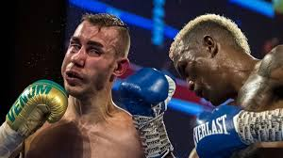
شكرا لحسن الاستماع....

